Slide 1
Yazılım Modelleme UML
Use Case Diyagramları
Sınıf Diyagramları
Ardışıl Diyagramları
Aktivite Diyagramları

Slide 2
Overview: modeling with UML
Modelleme nedir?
UML nedir?
Kullanım durumu diyagramları (Use case diagrams)
Sınıf diyagramları (Class diagrams)
Ardışıl diyagramları (Sequence diagrams)
Aktivite diyagramları (Activity diagrams)
2

Slide 3
Modelleme nedir?
Modelleme gerçekliğin soyut gösterimidir.
Soyutlamalar basitleştirmelerdir çünkü;
İlişkisiz detayları göz ardı ederler ve
Sadece ilişkili detayları gösterirler.
Neyin ilgili neyin ilgisiz olduğu modelin amacına bağlıdır
3

Slide 4
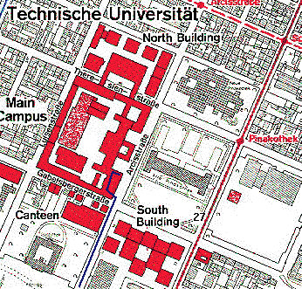
Örnek: sokak haritası
4

Slide 5
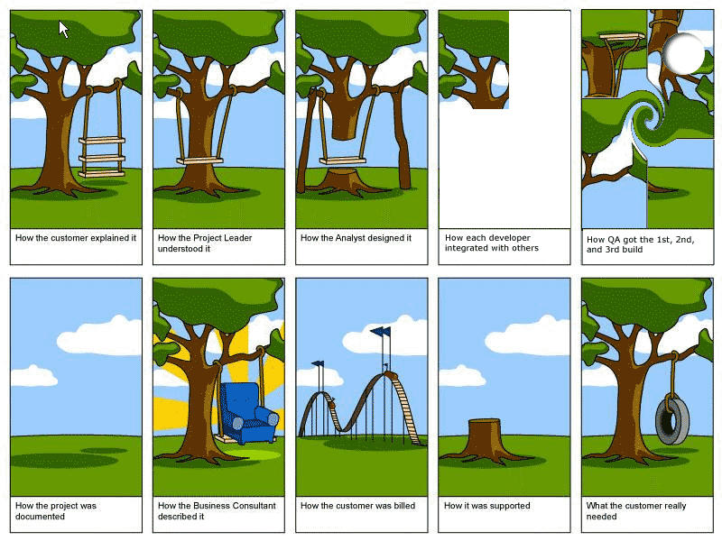
Neden Modelleme?

Slide 6
UML
UML (Unified Modeling Language)
Yazılım sistemlerini modelleme için ticari olmayan bir standard, OMG
Nesneye yönelik yöntemlerde kullanılan notasyonların birleşimi
OMT (James Rumbaugh ve arkadaşları)
Booch (Grady Booch)
OOSE (Ivar Jacobson)
Güncel Sürüm: UML 2.2
Bilgi için OMG portalı http://www.uml.org/
Ticari araçlar: Rational (IBM),Together (Borland), Visual Architect (business processes, BCD)
Açık kaynak araçlar: ArgoUML, StarUML, Umbrello
Ticari ve açık kaynak: PoseidonUML (Gentleware)

Slide 7
UML ile modelleme
Sistem geliştirme sistemin üç farklı modeline odaklanır
Fonksiyonel model
Use case :
Kullanıcının bakış açısından sistemin fonksiyonelliğini açıklar
Nesne modeli
Sınıf diyagramları:
Sistemin yapısını nesneler, özellikleri, ilişkileri ve işlemleri ile açıklar
Dinamik model:
Etkileşim diyagramları, durum diyagramları, aktivite diyagramları
Sistemin dahili davranışını açıklar

Slide 8
UML: Birinci iterasyon
Çoğu problemin % 80’ini UML’in %20’sini kullanarak çözebilirsiniz
% 20’den bahsedeceğiz
80-20 kuralı: Pareto prensibi (http://en.wikipedia.org/wiki/Pareto_principle)
Karın 80% ‘i müşterilerin 20%’sinden gelir
Şikayetlerin 80%’i müşterilerin 20%’sinden gelir
Karın 80%’i harcadığınız zamanın %20’sinden gelir
Satışların 80%’i ürünlerin %20’sinden gelir
8

Slide 9
UML: Birinci iterasyon
Use case diyagramları
Sistemin kullanıcı tarafından görülen fonksiyonel davranışı
Sınıf diyagramları
Sistemin statik yapısı: Nesneler, nitelikler, ilişkiler
Ardışıl diyagramlar
Sistemin nesneler arasındaki dinamik davranış
Durum diyagramları
Bireysel bir nesnenin dinamik davranışı
Notes:
Statechart diagrams
Describe the dynamic behavior of an individual object (essentially a finite state automaton)
Activity Diagrams
Model the dynamic behavior of a system, in particular the workflow (essentially a flowchart)

Slide 10
UML Gelenekleri
Tüm UML diyagramları düğümler ve birleşimlerinden oluşan grafiklerdir
Düğümler dikdörtgen veya ovaller ile tanımlanan varlıklardır
Dikdörtgenler sınıfları veya sınıfların durmunu gösterir
Ovaller fonksiyonları gösterir
Sınıf isimlerinin altı çizilmez
SimpleWatch
Firefighter
Nesnelerin altı çizilir
myWatch:SimpleWatch
Joe:Firefighter
İki düğüm arasındaki çizgi varlıklar arasındaki ilişkiyi gösterir
10

Slide 11
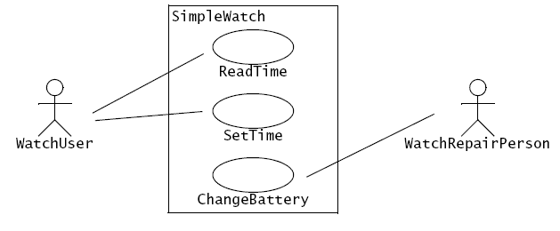
UML Birinci iterasyon : Kullanım Durumu Diyagramları
Classifier
Kullanım Durumu
Aktör
Sistem sınırı
Use case diyagramları sistemin fonksiyonelliğini gösterir
11

Slide 12
UML Birinci iterasyon : Sınıf Diyagramları
Association
Class
Multiplicity
SimpleWatch
1
1
1
1
2
1
2
1
PushButton
Display
Battery
Time
Sınıf diyagramları sistemin yapısnı gösterir
12

Slide 13
UML Birinci iterasyon : Ardışıl diyagramlar
Actor
Message
Object
Lifeline
:WatchUser
:Watch
:LCDDisplay
:Time
pressButton1()
blinkHours()
pressButton1()
blinkMinutes()
pressButton2()
incrementMinutes()
refresh()
pressButton1and2()
commitNewTime()
stopBlinking()
Activation
Ardışıl diyagramlar sistemin davranışını nesneler arasındaki mesaj etkileşimleri olarak tanımlar
13

Slide 14
UML Birinci iterasyon : Durum makinesi diyagramı
Event
Initial state
button1&2Pressed
button2Pressed
Blink
Increment
Hours
Hours
Transition
button1Pressed
button1&2Pressed
Blink
button2Pressed
Increment
State
Minutes
Minutes
button1Pressed
button2Pressed
Stop
Blink
Increment
Blinking
Seconds
Seconds
Final state
Tek bir nesnenin dinamik davranışını durumlar ve geçişler şeklinde gösterir
14

Slide 15
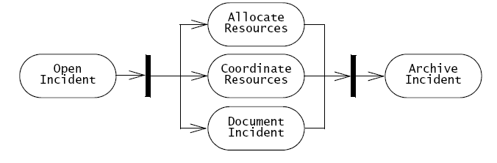
UML Birinci iterasyon : Aktivite diyagramı
Sistemin davranışını aktiviteler cinsinden gösterir

Slide 16
Modelleme Kavramları
Temel modelleme kavramları
Modellemenin amacı
Nesneye yönelik modelleme

Slide 17
Sistemler, Modeller, Görünümler
Sistem iletişimde olan birimlerin organize olmuş kümesidir.
Belli bir amaç için tasarlanmış mühendislik sistemlerini kastediyoruz
Sistemler tek bir geliştiricinin tamamını yönetemeceyeceği şekilde karmaşık şekilde ilişkilendirilmiş altsistemlerden oluşmuşlardır
Modelleme bir anlamda bu karışıklıkla baş etme sağlar

Slide 18
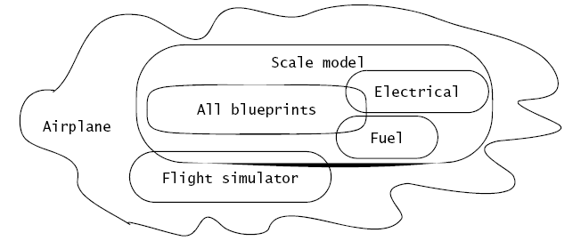
Sistemler, Modeller, Görünümler
Görünüm (View), modelin daha iyi anlaşılmasını sağlayacak alt kümesidir

Slide 19
Nesneye Yönelik Modelleme
Uygulama Alanı (Gereksinim Çözümleme):
Sistemin çalıştığı ortam
Çözüm Alanı (Sistem Tasarımı, Nesne Tasarımı):
Sistemi yapmak için gerekli teknolojiler
19

Slide 20
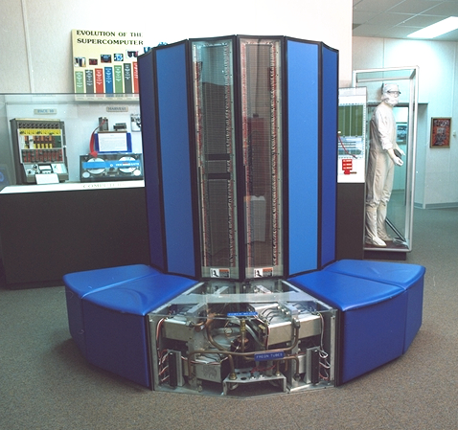

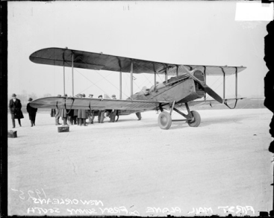
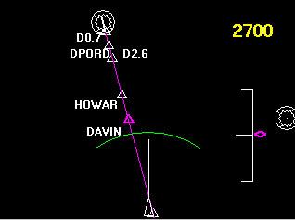


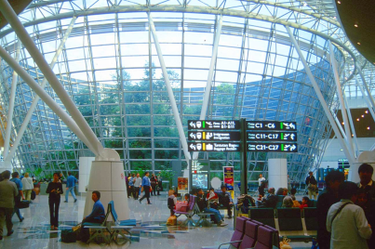

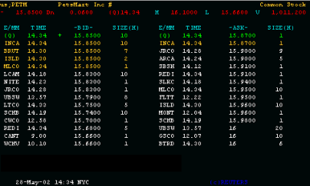
Object-oriented Modeling
Application Domain (Phenomena)
Solution Domain (Phenomena)
System Model (Concepts)
(Analysis)
System Model (Concepts)
(Design)
UML
Package
Summary
Display
MapDisplay
TrafficControl
TrafficController
FlightPlanDatabase
Aircraft
TrafficControl
Airport
FlightPlan
20

Slide 21
UML İkinci İterasyon
Use case diyagramları
Sistemin kullanıcı tarafından görülen fonksiyonel davranışı
Sınıf diyagramları
Sistemin statik yapısı: Nesneler, nitelikler, ilişkiler
Ardışıl diyagramlar
Sistemin nesneler arasındaki dinamik davranış
Durum diyagramları
Bireysel bir nesnenin dinamik davranışı
Aktivite diyagramları
Sistemin dinamik davranışını, özellikle iş akışını gösterir
21
Notes:
Statechart diagrams
Describe the dynamic behavior of an individual object (essentially a finite state automaton)
Activity Diagrams
Model the dynamic behavior of a system, in particular the workflow (essentially a flowchart)

Slide 22
UML Use Case Diyagramları
Gereksinim toplama ve çözümleme sırasında harici davranışı tanımlama için kullanılır. (“sistemin dışından görünen”)
Aktör rol tanımlar; sistemin kullanıcısı
Kullanım durumu sistem taarafından sağlanan bir fonksiyonellik
Passenger
PurchaseTicket
Kullanım durumu modeli:
Sistemin tüm fonksiyonelliğini gösteren kullanım durumları kümesi
22

Slide 23
Aktörler
Aktör sistemle etkileşimde bulunan harici bir varlıktır :
Kullanıcı
Harici sistem (Başka sistem)
Fiziksel çevre (e.g. Hava)
Aktör benzersiz bir isme sahiptir ve opsiyonel tanımlaması vardır .
Örnekler:
Passenger: Trendeki bir kişi
GPS uydusu: Sisteme GPS koordinatları sağlayan harici bir sistem
Passenger
İsteğe bağlı tanım
Ad
23

Slide 24
Kullanım Durumu
• Kullanım durumu sistem tarafından sağlanan fonksiyonellik
• Kullanım durumları aktör ve sistem arasında akan olaylara odaklanacak şekilde metinsel olarak anlatılır
• Metinsel kullanım durumu tanımı altı bölümden oluşur:
Benzersiz isim
Katılımcı aktörler
Girdi koşulları
Çıktı koşulları
Olayların akışı
Özel gereksinimler.
PurchaseTicket
24

Slide 25
Metinsel Kullanım Durumu Tanımı Örneği
Passenger
PurchaseTicket
1. Ad: Bilet al
2. Katılımcı aktör: Yolcu
3. Girdi koşulları:
Yolcu bilet dağıtıcısının önündedir
Yolcunun bilet alacak yeterli parası vardır
4. Çıktı koşulları:
Yolcu bilet alır
5. Olayların akışı:
1. Yolcu seyahat edeceği yeri seçer
2. Bilet Makinesi fiyat gösterir
3. Yolcu parayı atar, en azından gerekli miktarı
4. Bilet makinesi para üstü verir
6. Özel gereksinimler: Yok.
25
Notes:
Question: Anything missing? Answer: Exceptional cases!
Use cases represent functionality of the system
All use cases need to be described for the model to be useful
Use case diagrams are useful as an index into the use cases
The Textual Use case descriptions provide meat of model, not the use case diagrams.

Slide 26
Kullanım durumları ilişkilendirilebilir
Includes İlişkisi
Birden fazla kullanım durumu için ortak fonksiyonel davranışları gösterir
Extends İlişkisi
Nadir gerçekleşen kullanım durumları için
Eklenen use case deki davranışlar bir use case de sonra bazen gerçekleşir bzen gerçekleşmeyebilir
Kalıtım İlişkisi
Bir kullanım durumu daha genel olandan daha fazla detay ile özelleşiyorsa kullanılır
26

Slide 27
The <<includes>> Relationship
<<includes>> ilişkisi birden fazla use case de gerekli olan fonksiyonelliği tanımlar
<<includes>> davranışı yeniden kullanım için ayrıştırılır
<<includes>> ilişkisinin yönü kullanılan use case lere doğrudur
Passenger
PurchaseMultiCard
PurchaseSingleTicket
<<includes>>
<<includes>>
<<extends>>
CollectMoney
<<extends>>
<<extends>>
NoChange
Cancel
Cancel
27

Slide 28
<<extends>> ilişkisi
<<extends>> ilişkisi nadir gerçekleşen ya da beklenmedik durumlar için tanımlanır
Beklenmedik olay akışları netliik için ana akıştan ayrıştırılırar
<<extends>> ilişkisinin yönü eklenen use case e doğrudur
Passenger
PurchaseTicket
<<extends>>
<<extends>>
<<extends>>
OutOfOrder
<<extends>>
TimeOut
Cancel
NoChange
28

Slide 29
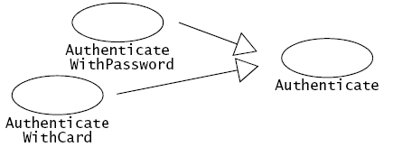
Kalıtım ilişkisi

Slide 30
Class Diagrams
Sınıf diyagramları sistemin yapısını gösterir
Nerelerde kullanılır
Gereksinim analizinde uygulama alanı kavramlarını modelleme için kullanılır
Sistem tasarımında alt sistemleri modellemede kullanılır
Nesne tasarımında sınıfların detaylı davranış ve niteliklerini belirlemede kullanılır
TarifSchedule
Trip
Table zone2price
Enumeration getZones()
Price getPrice(Zone)
zone:Zone
Price: Price
*
*
30

Slide 31
Classes
Type
TarifSchedule
Table zone2price
Enumeration getZones()
Price getPrice(Zone)
Ad
TarifSchedule
zone2price
getZones()
getPrice()
Nitelik
Signature
Metodlar
TarifSchedule
Sınıf bir kavramı gösterir
Sınıf adı mutlaka zorunlu alandır
31

Slide 32
Instances
tarif2006:TarifSchedule
:TarifSchedule
zone2price = {
{‘1’, 0.20}, {‘2’, 0.40},
{‘3’, 0.60}}
zone2price = {
{‘1’, 0.20}, {‘2’, 0.40},
{‘3’, 0.60}}
Örnek olguları gösterir
Nitelikler değerleri ile gösterilir
Örneğin adının altı çizilir
İsim sadece örneğin sınıfının adını içerir
32

Slide 33
Aktör vs Sınıf vs Nesne
Aktör
Modellenecek sistemin dışında yer alan sistemle etkileşen varlık (Yolcu)
Sınıf
Bir varlığı uygulama ya da çözüm alanında modelleyen varlık
Sınıf sistem modelinin bir parçasıdır (“Kullanıcı”, “Bilet Makinesi”, “Sunucu”)
Nesne
Sınıfın belli bir örneğidir (“Can, bilet makinesinden bilet alan yolcu”).
33
Notes:
What is the difference between an actor, a class and an instance?

Slide 34
Ortaklık
TarifSchedule
TripLeg
Enumeration getZones()
Price getPrice(Zone)
*
Price Zone
*
Ortaklıklar sınıflar arasındaki ilişkileri gösterir
34

Slide 35
1-1 ve 1’den Çok’a Ortaklıklar
Country
1
1
City
name:String
name:String
1-to-1 association
Point
Polygon
*
x: Integer
draw()
y: Integer
1-to-many association
35

Slide 36
Çoktan Çoka Ortaklıklar
Company
*
*
StockExchange
tickerSymbol
36
Notes:
A stock exchange lists many companies each of them uniquely identifed by a ticker symbol used at that stock exchange.
A company can be listed on more than one stock exchange, using the same ticker symbol.
Mercedes Benz is an example for a company listed on more than one stock exchange: Frankfurt and NYSE.
Does it have two different Ticker symbols?
Something not clear here: What happens if the company cannot have the same ticker symbol on two different stock exchanges?

Slide 37
Problem tanımından Nesne Modeline
Problem tanımı: A stock exchange lists many companies. Each company is uniquely identified by a ticker symbol
Class Diagram:
StockExchange
*
*
Company
Lists
tickerSymbol
37

Slide 38
Problem tanımından Kod
Pr
oblem Statement
:
A
stock exchange lists many companies.
Each company is identified by a ticker symbol
Class Diagram:
*
*
Company
StockExchange
Lists
tickerSymbol
Java Code
public class StockExchange
{
private Vector m_Company = new Vector();
};
Associations
are mapped to
Attributes!
public class Company
{
public int m_tickerSymbol;
private Vector m_StockExchange = new Vector();
};
38

Slide 39
İlişkiler: Kümeleme ve Birleştirme
Kümeleme (Aggregations)
Kümelemede alt parçalar sadece o sınıfa ait üyeler değildir, kendi başlarına da kullanılabilirler.
Exhaust system
1
0..2
Muffler
Tailpipe
diameter
diameter
Birleştirme (Composition)
Birleştirmede ise alt parçalar, o nesneyi meydana getirmek için oluşturulurlar ve kendi başlarına kullanılamazlar
TicketMachine
3
ZoneButton
39
Notes:
Example for composition: Bill of Material

Slide 40
İlişkiler : Kalıtım
Button
CancelButton
ZoneButton
Genel tanımlar içeren ana bir sınıf ile daha özel ayrıntılara sahip alt sınıflar arasındaki ilişki türüne denir.
40
Notes:
Later we will also see how inheritance allows the reuse of solutions (implementation and specification inheritance)

Slide 41
Paketler (Packages)
Paketler UML diyagramlarının okunabilirliğini artırmak için organize edilmelerinde kullanılırlar
UML paket mekanizmasını sınıfları altsistemlere organize etmede kullanabiliriz
Bir karmaşık sistem herbir altsistemi paket olacak şekilde ayrıştırılarak modellenebilir
Account
Bank
Customer
41
Notes:
Packages are the grouping construct with

Slide 42
Nesne Modelleme
Can
Amount
CustomerId
Deposit()
Withdraw()
GetBalance()
Sınıf tanımlama: Sınıf adı, Nitelikler ve Metodlar
Can doğru bir sınıf adı mı?
42

Slide 43


Nesne modelleme
“Dada”
Foo
Amount
Amount
CustomerId
CustomerId
Deposit()
Deposit()
Withdraw()
Withdraw()
GetBalance()
GetBalance()
Account
Amount
CustomerId
Deposit()
Account doğru bir isimlendirme mi?
Withdraw()
GetBalance()
43
Notes:
Naming is important!

Slide 44
Nesne Modelleme
Account
Amount
Customer
Bank
AccountId
CustomerId
Name
Name
Deposit()
CustomerId
Withdraw()
GetBalance()
1) Sınıfları Bul
2) Ad, Nitelik ve Metodları gözden geçir
44

Slide 45
Nesne Modelleme
Account
?
*
Amount
*
Customer
Bank
AccountId
owns
has
CustomerId
AccountId
Name
Deposit()
2
Name
CustomerId
Withdraw()
GetBalance()
1) Sınıfları Bul
2) Ad, Nitelik ve Metodları gözden geçir
3) Sınıflar arası ilişkileri bul
4) İlişkileri tanımla
5) İlişkilerin çokluğunu tanımla
6) İlişkileri gözden geçir
45

Slide 46
Nesne Modelleme: Sınıflandırmaları bul
Account
Bank
Customer
*
Amount
*
Name
Has
Name
AccountId
CustomerId
AccountId
Deposit()
Withdraw()
GetBalance()
CustomerId()
Savings
Account
Checking
Account
Mortgage
Account
Withdraw()
Withdraw()
Withdraw()
46

Slide 47
Nesne Modelleme: Basitleştir, Organize et
Account
Amount
Sınıflandırmaları ayrı göster
AccountId
CustomerId
AccountId
Deposit()
Withdraw()
GetBalance()
Savings
Account
Checking
Account
Mortgage
Account
Withdraw()
Withdraw()
Withdraw()
47

Slide 48
Nesne Modelleme: Basitleştir, Organize et
Account
Bank
Customer
*
Amount
*
Name
Has
Name
AccountId
CustomerId
AccountId
Deposit()
Withdraw()
GetBalance()
CustomerId()
7+-2 kuralını kullan
5+-2! Daha iyi ??
48

Slide 49
Etkileşim Diyagramları
Birbiriyle etkileşen nesneler grubu arasındaki iletşimin örüntüsünü tanımlar
Nesneler birbirlerine mesaj göndererek iletişirler
Mesajın alınması ile nesne bir metodun işlenmesini tetikler ve sonucunda başka nesnelere mesaj döner
Mesajla beraber argümanlar da gönderilebilir; alıcı nesnedeki çalışan metodun parametreleri ile sınırlıdır
İki farklı etkileşim diyagramı,
Ardışıl diyagramı
İletişim diyagramı (işbirliği diyagramı)

Slide 50
Ardışıl Diyagramlar
Kontrol akışına odaklanır
Çözümlemede kullanımı
Katılımcı nesneleri bulmak için
(“participating objects”)
Sistem tasarımı sırasında kullanımı
Alt sistem arayüzlerini iyileştirmek için
Örnekler dikdörtgenler ile
Aktörler çöp adamlar ile gösterilir
Zaman çizgileri kesikli dikey çizgiler ile
Mesajlar oklar ile
Aktivasyonlar dar dikdörtgenler ile gösterilir.
Passenger
TicketMachine
selectZone()
insertCoins()
pickupChange()
pickUpTicket()
50

Slide 51
Ardışıl diyagramlar Veri akışını da modeller
Passenger
ZoneButton
TarifSchedule
Display
selectZone()
lookupPrice(selection)
price
Dataflow
displayPrice(price)
…continued on next slide...
Okun kaynağı mesajı gönderen aktivasyonu belirler
Yatay kesikli oklar veri akışını gösterir, örneğin bir mesaja geri dönen sonuç
51

Slide 52
Ardışıl Diyagramlar: Tekrarlar& Koşullar
…continued from previous slide...
Passenger
ChangeProcessor
CoinIdentifier
Display
CoinDrop
*
insertChange(coin)
lookupCoin(coin)
Iteration
price
displayPrice(owedAmount)
[owedAmount<0] returnChange(-owedAmount)
Condition
…continued on next slide...
Tekrarlar mesajın yanına * konularak gösterilir
Koşullar mesaj adı önüne [] arasında belirtilir
52

Slide 53
Oluşturma ve yok etme
…continued from previous slide...
Passenger
ChangeProcessor
Creation of Ticket
createTicket(selection)
Ticket
print()
free()
Destruction of Ticket
Oluşturma nesneyi gösteren mesaj oku ile gösterilir
Yok etme, aktivite sonuna X işareti ile gösterilir
53

Slide 54
İletişim diyagramı
Ardışıl diyagramı ile aynı bilgiyi gösterir.
Etkileşimleri numaralandırarak mesajların sırasını verir
Ardışıl diyagrama göre daha küçük boyutludur ancak mesajların sırasını takip etmek zorlaşır

Slide 55
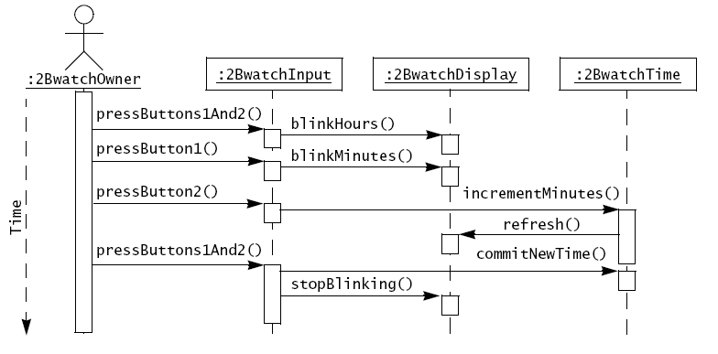
SaatAyarlama Ardışıl diyagramı

Slide 56
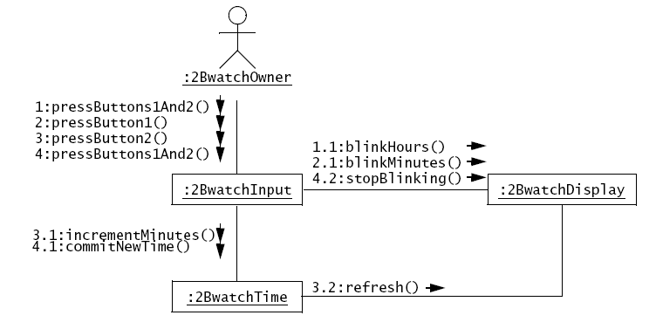
SaatAyarlama İletişim diyagramı

Slide 57

Aktivite Diyagramları
Durum diyagramlarının özel bir çeşididir
Aktivitelerin durumu (“fonksiyonlar”)
Aktivite diyagramı sistemdeki iş akışını göstermede kullanışlıdır
57

Slide 58
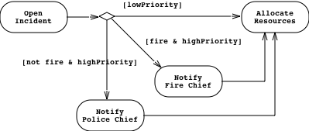
Aktivite diyagramları karar vermeyi de modelleyebilir
Karar
58
Notes:
Example of decision in the OpenIncident process. If the Incident is a fire and is of high
priority, the Dispatcher notifies the FireChief. If it is a high-priority Incident that is not a fire, the
PoliceChief is notified. In all cases, the Dispatcher allocates resources to deal with the Incident.

Slide 59
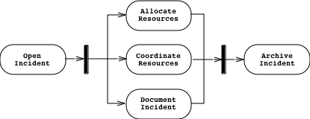
Aktivite diyagramları eşzamanlılığı modelleyebilir
Birçok aktivitenin senkronizasyonu
Kontrol akışını threadlere böler
Ayırma
Senkronizasyon
59
Notes:
Fork nodes and join nodes eşzamanlılığı gösterir. Fork nodes akışı threadlere dağıtır, join node threadleri senkronize ederek tek bir threade birleştirir
Örneğin, the actions AllocateResources, Coordinate–Resources, and DocumentIncident paralel gerçekleşebilir.
Ancak OpenIncident dan sonra başlayabilirler ve ArchiveIncident action da diğerleri bitince başlayabilir

Slide 60
Activity Diagrams: Grouping of Activities
Activities may be grouped into swimlanes to denote the object or subsystem that implements the activities.
Allocate
Dispatcher
Resources
Open
Coordinate
Archive
Incident
Resources
Incident
FieldOfficer
Document
Incident
60
Notes:
Activities may be grouped into swimlanes (also called activity partitions) to denote the
object or subsystem that implements the actions. Swimlanes are represented as rectangles
enclosing a group of actions. Transitions may cross swimlanes. In Figure 2-44, the Dispatcher
swimlane groups all the actions that are performed by the Dispatcher object. The
FieldOfficer swimlane denotes that the FieldOfficer object is responsible for the
DocumentIncident action.

Slide 61
Activity Diagram vs. Statechart Diagram
Durum Diyagramı
Tek bir soyutlamanın (nesne, sistem) bir grup özelliğine odaklanır
Event causes
state transition
Active
Inactive
Closed
Archived
Incident-
Handled
Incident-
Documented
Incident-
Archived
Aktivite Diyagramı
(Sistemdeki veri akışına odaklanır)
Triggerless
transition
Completion of activity
causes state transition
61
Notes:
Statechart Diagram for Incident (similar to Mealy Automaton)
Activity Diagram for Incident (similar to Moore Automaton)

Slide 62
UML Özeti
UML yazılım geliştirmenin pek çok yönünü göstermek için notasyon sağlar
Güçlü fakat karmaşıktır
UML
Okunamayan modeller oluşabilir
Çok fazla özelliği kullanılmaya kalkılırsa da yanlış anlaşılma oluşturabilir
Bazı notasyonlara değindik:
Fonksiyonel model : Use case diagram
Nesne modeli: class diagram
Dinamik model: rdışıl diyagram, durum ve aktivite diyagramları
62

Slide 63
Ek Kaynaklar
Martin Fowler
UML Distilled: A Brief Guide to the Standard Object Modeling Language, 3rd ed., Addison-Wesley, 2003
Grady Booch,James Rumbaugh,Ivar Jacobson
The Unified Modeling Language User Guide, Addison Wesley, 2nd edition, 2005
Commercial UML tools
Rational Rose XDE for Java
http://www-306.ibm.com/software/awdtools/developer/java/
Together (Eclipse, MS Visual Studio, JBuilder)
http://www.borland.com/us/products/together/index.html
Open Source UML tools
http://java-source.net/open-source/uml-modeling
ArgoUML,UMLet,Violet, …
63
Notes:
Also:
- Together Designer 2006 for Eclipse
- Together Designer 2005, for Microsoftｨ Visual Studio.NET 2003
- Together Designer 2005, for JBuilderｨ 2005

